Slide 1
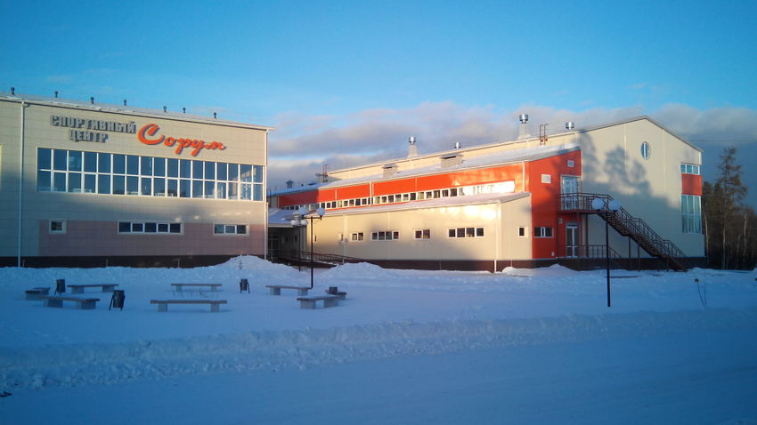
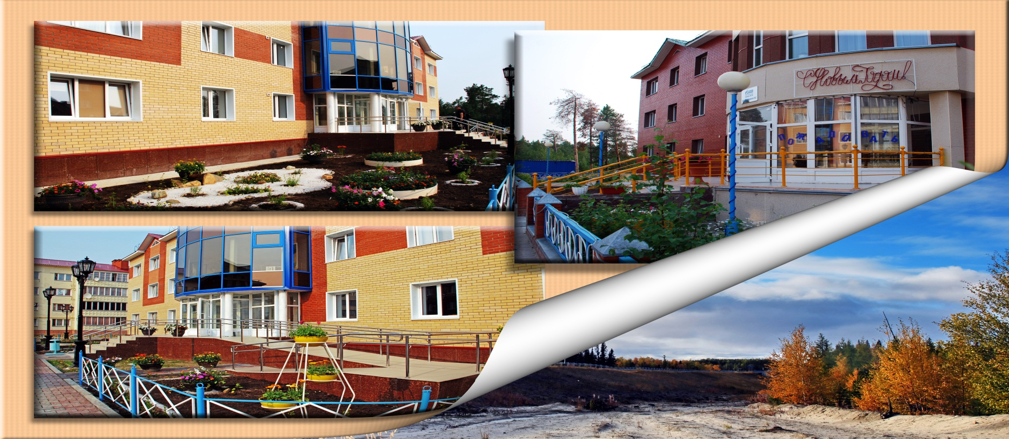
Сельское поселение Сорум Белоярский район Ханты-Мансийский автономный округ-Югра
Информация об исполнении бюджета поселения за
9 месяцев 2016 года

Slide 2
Сельское поселение Сорум Белоярский район Ханты-Мансийский автономный округ-Югра ______________________________________________
Формирование и исполнение бюджета сельского поселения Сорум (далее по тексту – бюджет поселения) осуществлялось в соответствии с Бюджетным кодексом Российской Федерации от 31 июля 1998 года № 145-ФЗ, приказом Министерства финансов Российской Федерации от 21 декабря 2012 года № 171 н «Об утверждении Указаний о порядке применения бюджетной классификации Российской Федерации на 2015 год и на плановый период 2016 и 2017 годов», Положением об отдельных вопросах организации и осуществления бюджетного процесса в сельском поселении Сорум, утвержденным решением Совета депутатов сельского поселения Сорум от 25 ноября 2008 года № 24.
Финансирование расходов бюджета поселения осуществлялось в 2015 году в соответствии с решением Совета депутатов сельского поселения Сорум от 15 декабря 2015 года № 62 «О бюджете сельского поселения Сорум на 2016 год».
Формирование объема и структуры расходов бюджета поселения на очередной финансовый год и плановый период осуществлялось с учетом положений приоритеты Бюджетного послания Президента Российской Федерации «О бюджетной политике в 2016 – 2018 годах» и отдельных Указов Президента Российской Федерации от 07 мая 2012 года и поручений Губернатора Ханты-Мансийского автономного округа – Югры.

Slide 3
Сельское поселение Сорум Белоярский район Ханты-Мансийский автономный округ-Югра ______________________________________________
В качестве основных приоритетов бюджетных расходов определено безусловное выполнение социальных обязательств:
выплата заработной платы работникам бюджетной сферы;
повышение качества жизни населения;
реализация мер, направленных на стабилизацию ситуации на рынке труда;
предоставление в полном объеме населению поселения качественных услуг культуры;
совершенствование правового положения муниципальных учреждений социальной сферы;
проведение мероприятий, направленных на модернизацию и технологическое развитие экономики поселения, повышение ее энергетической эффективности.

Slide 4
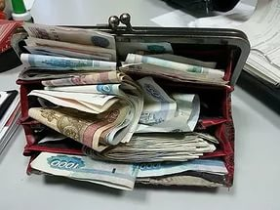
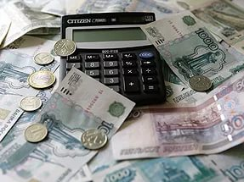
Сельское поселение Сорум Белоярский район Ханты-Мансийский автономный округ-Югра ______________________________________________
Доходы – 18 674,0 тыс. рублей
Расходы – 19 232,2 тыс. рублей
Дефицит – 558,2 тыс. рублей

Slide 5
Сельское поселение Сорум Белоярский район Ханты-Мансийский автономный округ-Югра ______________________________________________

Slide 6
Сельское поселение Сорум Белоярский район Ханты-Мансийский автономный округ-Югра ______________________________________________

Slide 7
Анализ исполнения расходной части бюджета сельского поселения Сорум за 9 месяцев 2016 года по функциональной структуре расходов.
Н а и м е н о в а н и е | Всего за 9 месяцев 2016 года
 | Утверждено, рублей | Исполнено, рублей | % исполнения
1 | 2 | 3 | 4
Общегосударственные расходы | 11 095 100,00 | 8 289 136,12 | 74,71
Национальная оборона | 396 000,00 | 393 883,44 | 99,5
Национальная безопасность и правоохранительная деятельность | 131 800,00 | 39 889,40 | 30,27
Национальная экономика | 462 000,00 | 291 657,83 | 63,13
Жилищно-коммунальное хозяйство | 6 362 500,00 | 2 036 682,04 | 32,01
Культура, кинематография | 2 978 100,00 | 2 171 600,00 | 72,92
Социальная политика | 68 300,00 | 45 000,00 | 65,89
Физическая культура и спорт | 7 939 000,00 | 5 964 345,00 | 75,13
ИТОГО: | 29 432 800,00 | 19 232 194,59 | 65,34

Slide 8
Сельское поселение Сорум Белоярский район Ханты-Мансийский автономный округ-Югра ______________________________________________

Slide 9
Расходы на жилищно – коммунальное хозяйство.
Расходы в том числе:
Н а и м е н о в а н и е | Всего за 9 месяцев 2016 года
 | Утверждено, рублей | Исполнено, рублей
1 | 2 | 3
Жилищное хозяйство | 249 500,00 | 177 959,95
Благоустройство | 6 113 000,00 | 1 858 722,09
ИТОГО: | 6 362 500,00 | 2 036 682,04

Slide 10
Администрация сельского поселения Сорум Адрес фактический: ул.Центральная, 34. п.Сорум, Белоярский р-н, ХМАО-ЮГРА E-mail: admsorum86@yandex.ru Глава администрации Маковей Мария Михайловна, тел. (34670) 36-3-65 секретарь (34670) 36-7-65 специалисты (34670) 36-5-72

